Slide 1

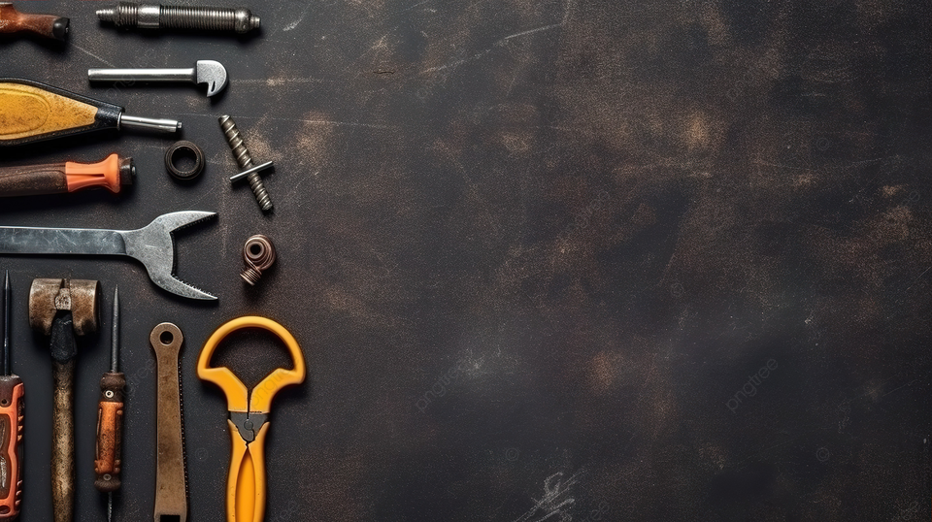

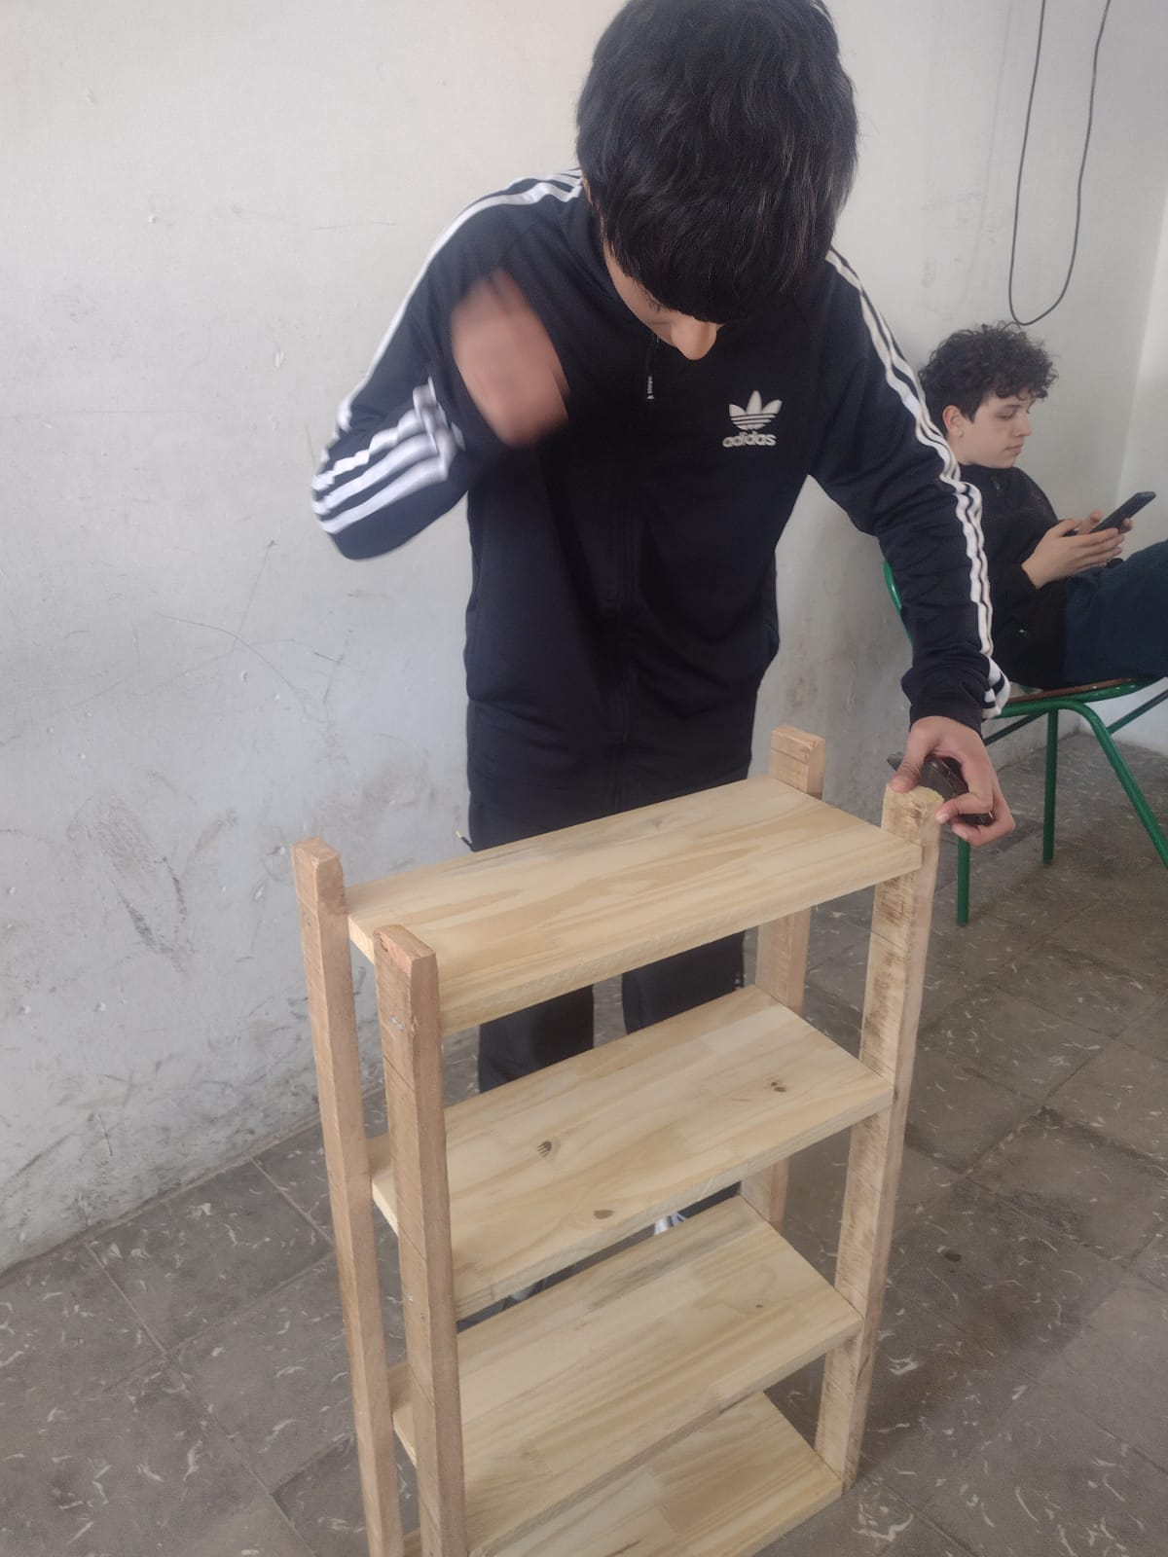
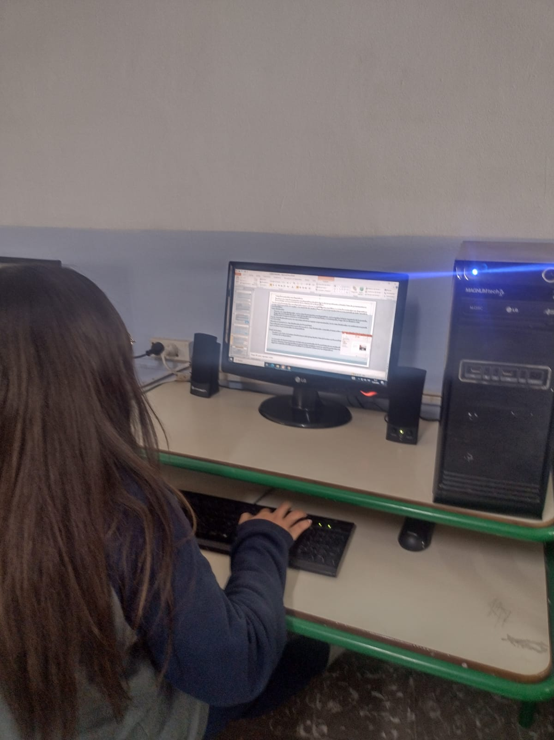
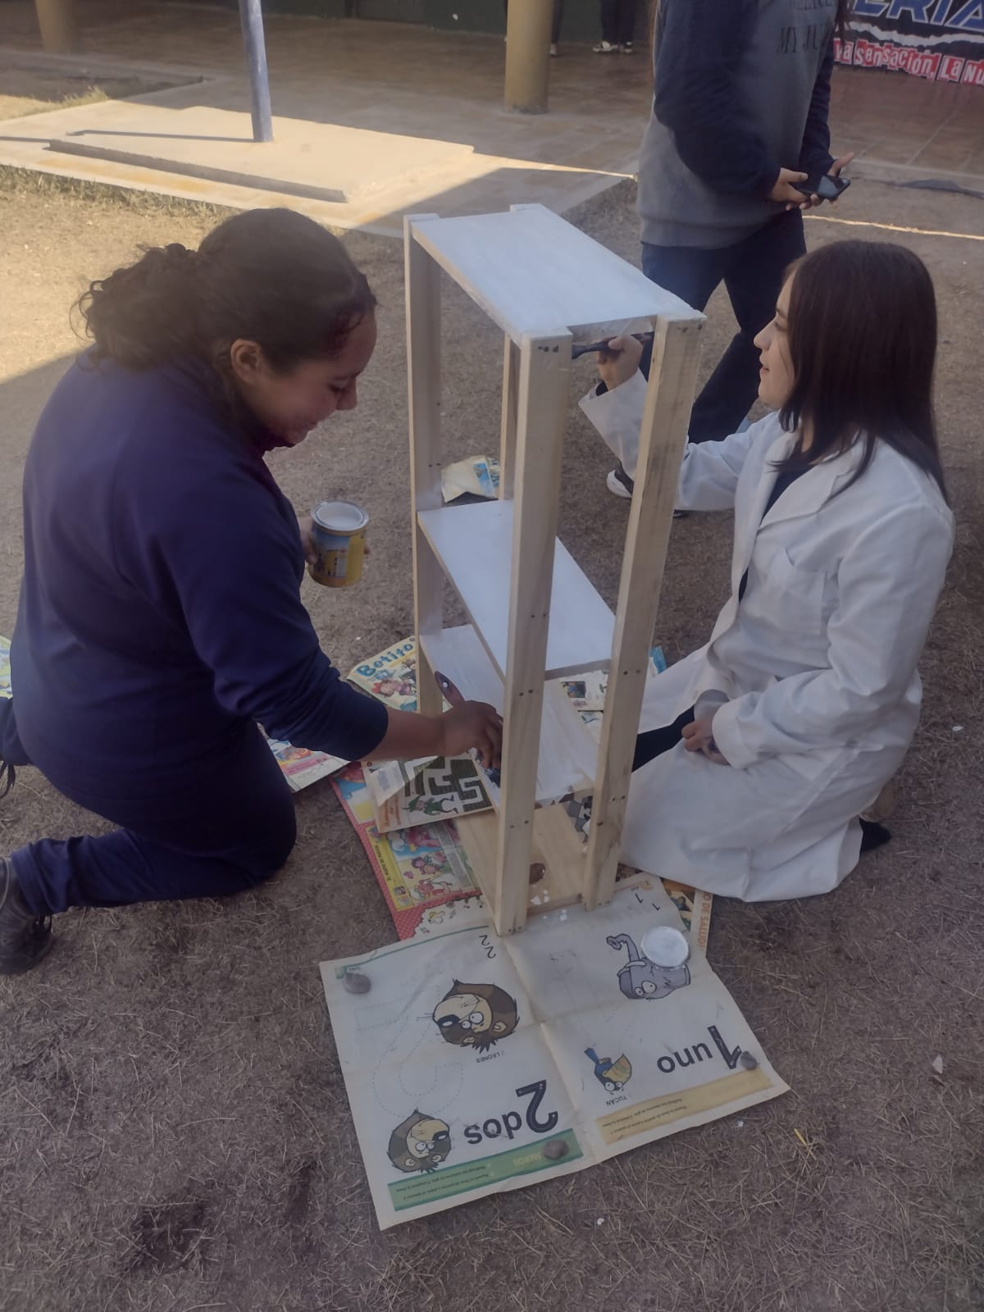
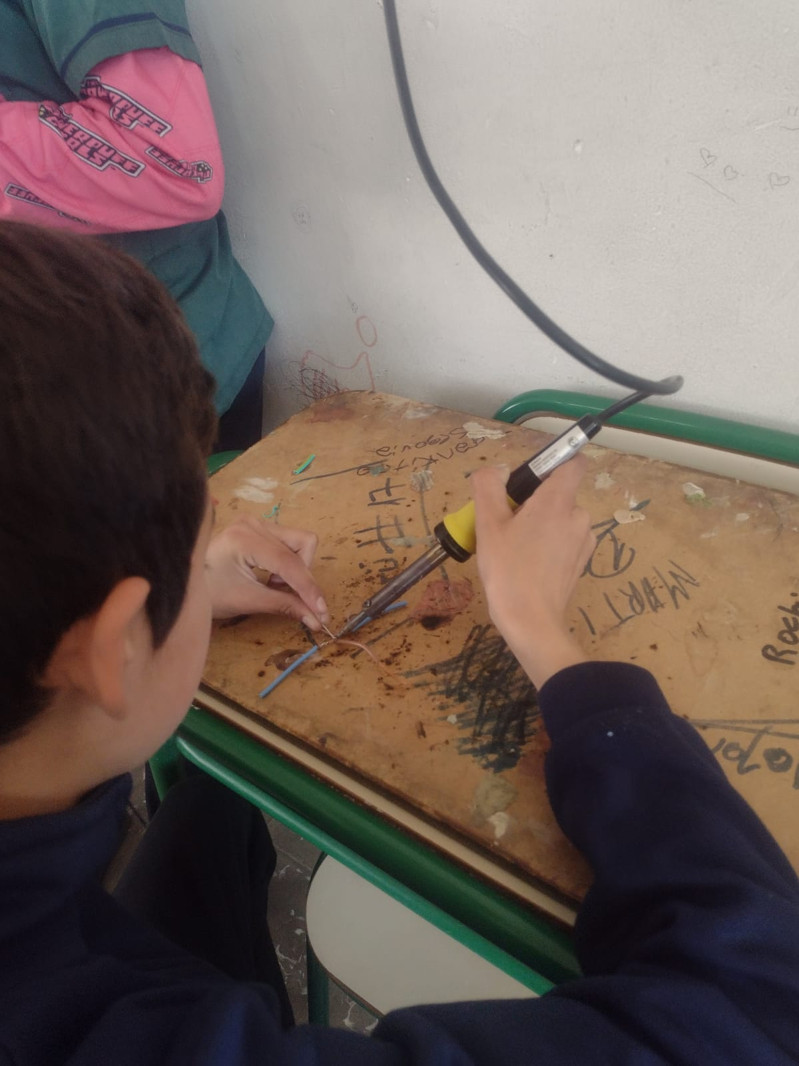
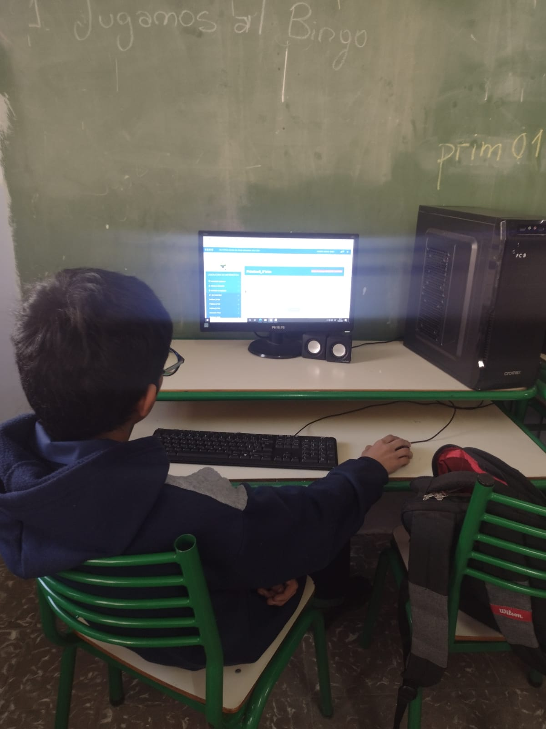
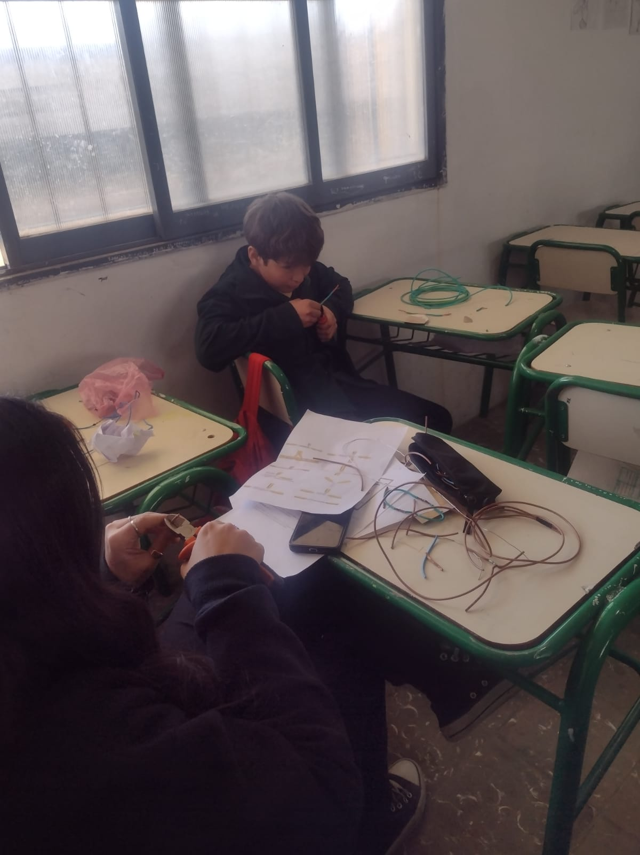
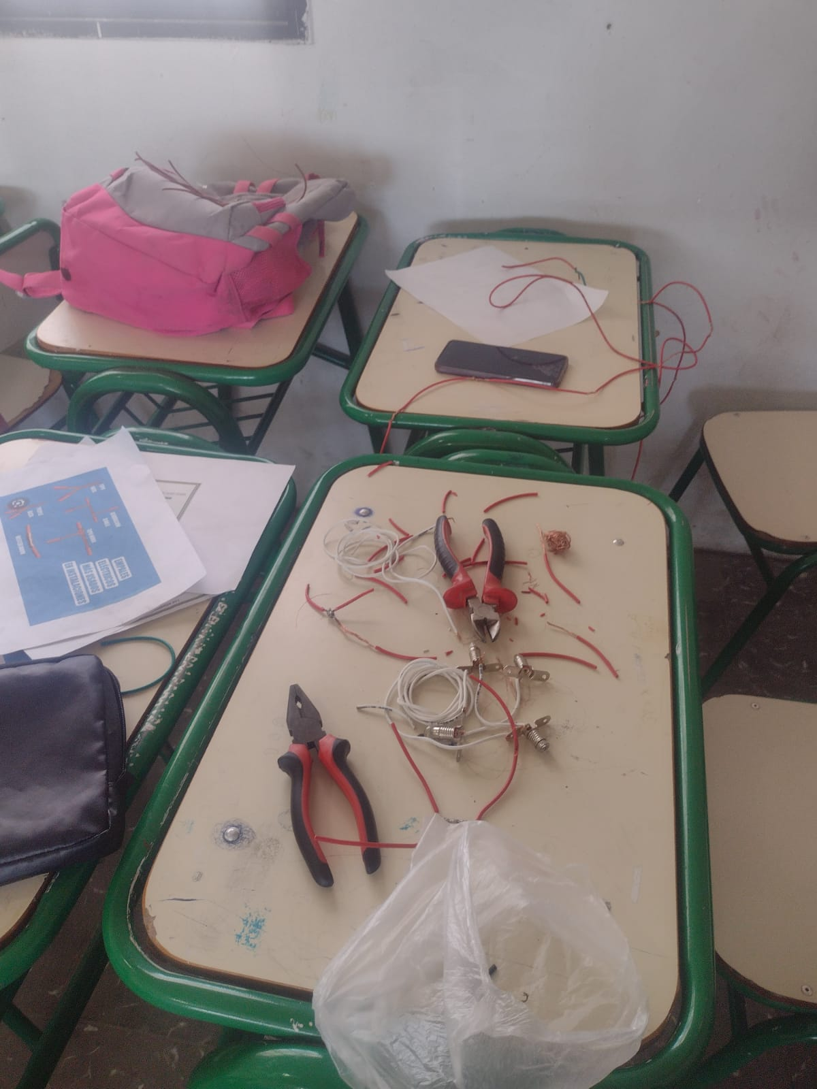
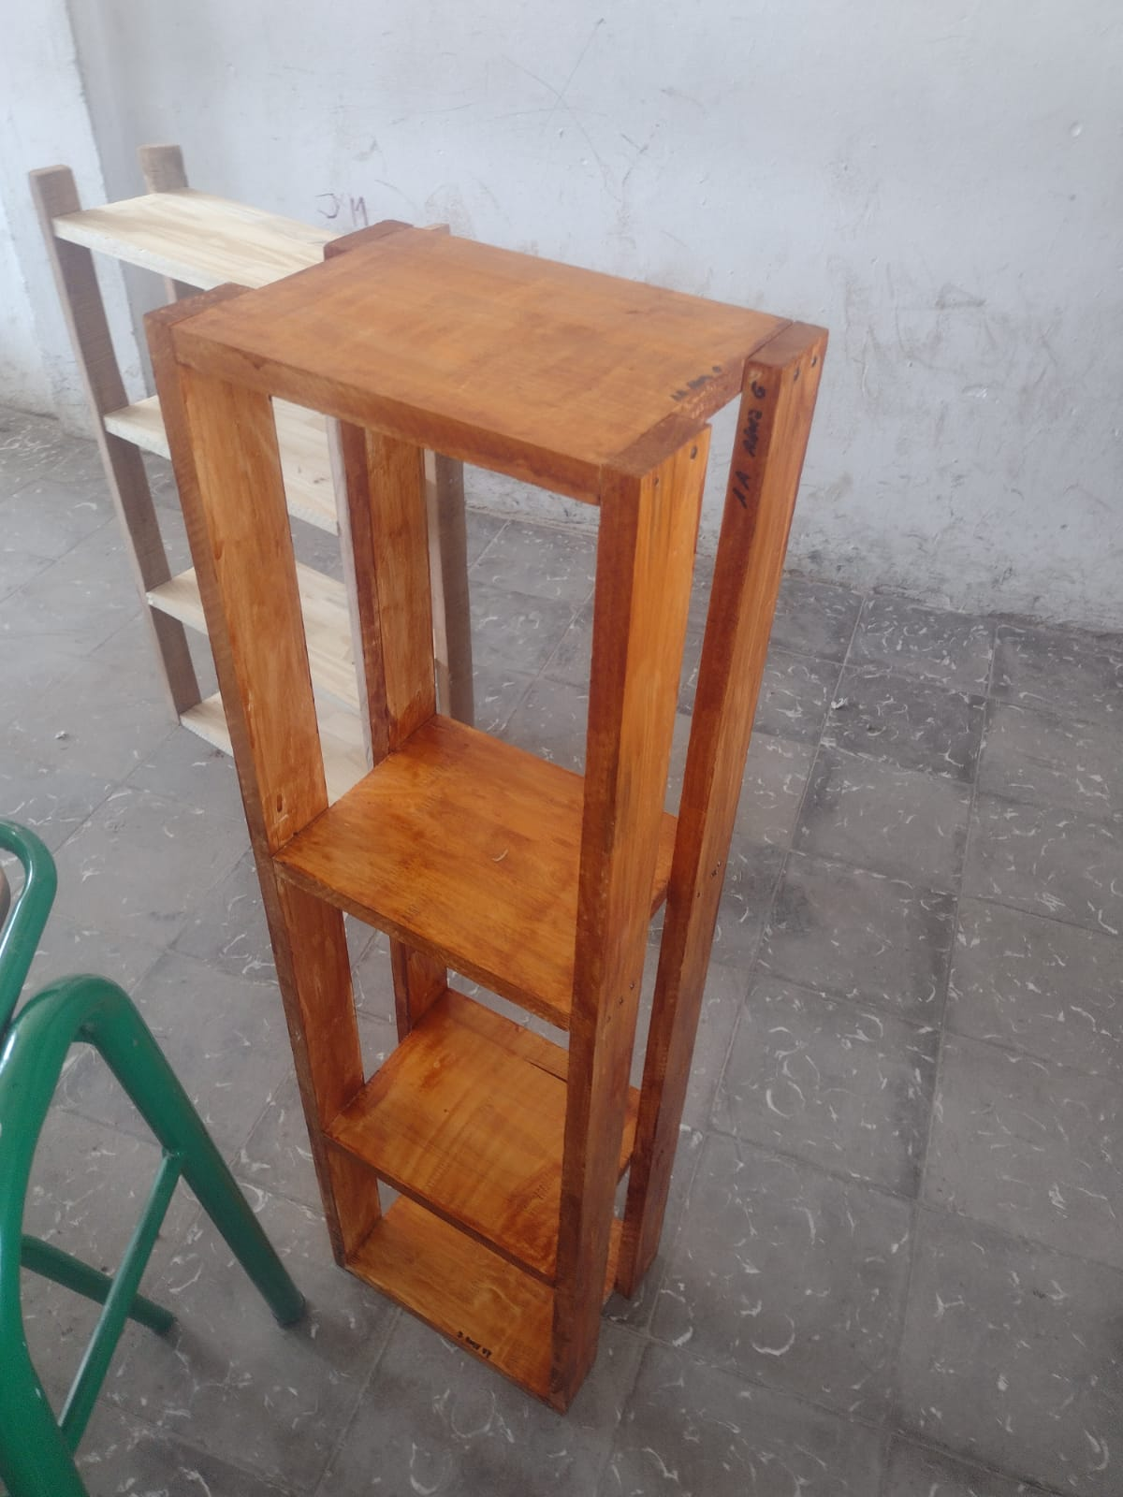
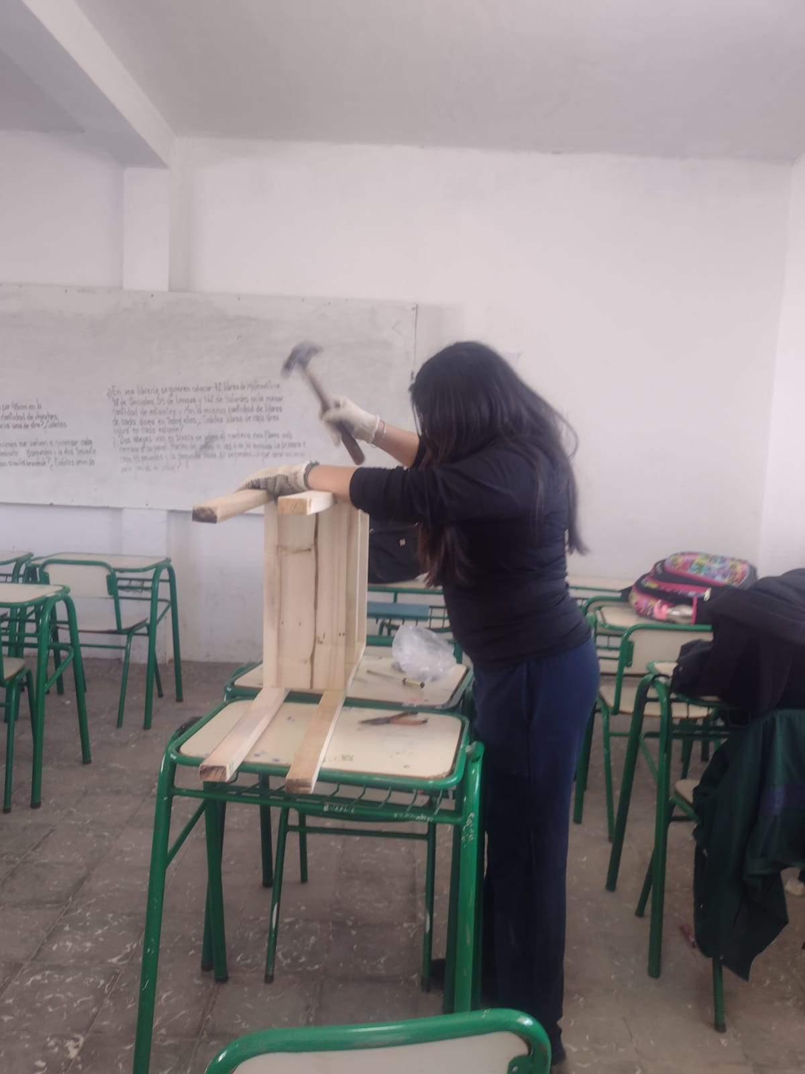



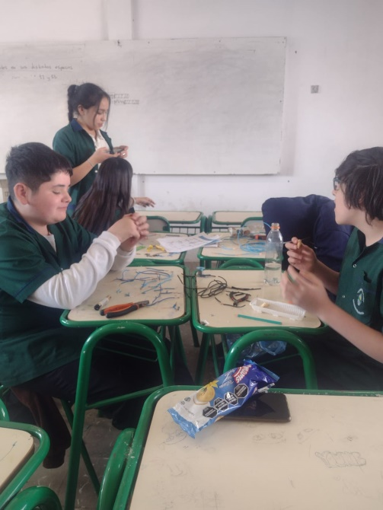


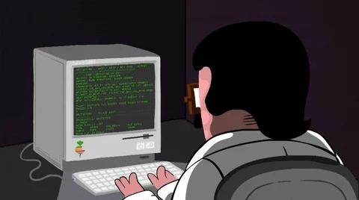
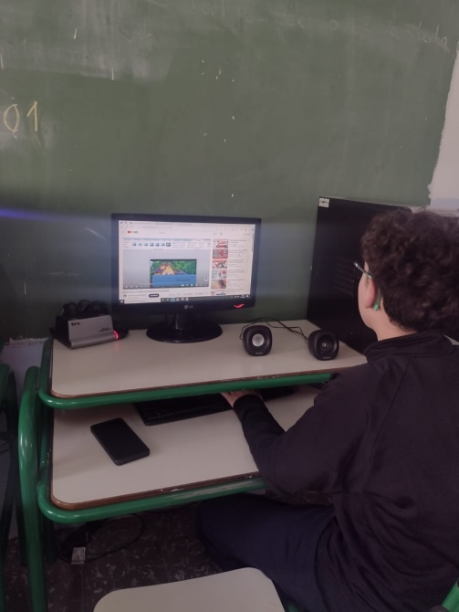
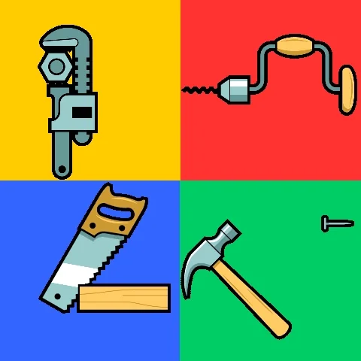
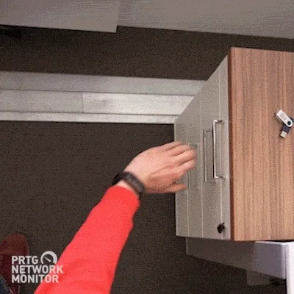
TALLERES DE MINERIA
LABORATORIO DE INFORMATICA
TALLER DE HERRAMIENTAS UNIVERSALES
TALLER DE ELECTRICIDAD
LABORATORIO DE INFORMATICA
PROFE: ANDREA GOMEZ
Profesor: Roberto Mas
Profesor: Matías Ariza
PROFESOR: ANDREA GOMEZ
ALUMNO: PRISCILA VERA
CURSO: 1°A
En el taller de informática se trabajan desde las destrezas básicas y necesarias para el uso del ratón y teclado hasta el manejo de las herramientas y opciones que ofrecen los diferentes programas de Windows.
En este taller se realiza diferentes tareas, relacionadas al estudio de la energía eléctrica, su transformación, aprovechamiento, manejo y cuidados con la misma.
2
0
2
4
En este taller aprenderás a utilizar herramientas , construir muebles, y cortar a medidas pedidas
TALLERES DE MINERIA
1°AÑO

